Slide 1
Môn Âm Nhạc Lớp 6
CHỦ ĐỀ 1: TUỔI HỌC TRÒ
Tiết 3
- Lí thuyết âm nhạc:
Các thuộc tính cơ bản của âm thanh có tính nhạc
- Đọc nhạc: Bài đọc nhạc số 1
Giáo viên: Đinh Thị Lụa

Slide 2
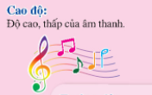
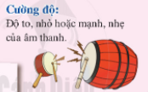
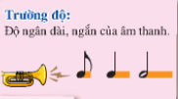
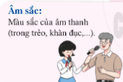
Nội dung 1: Các thuộc tính của âm thanh có tính nhạc

Slide 3
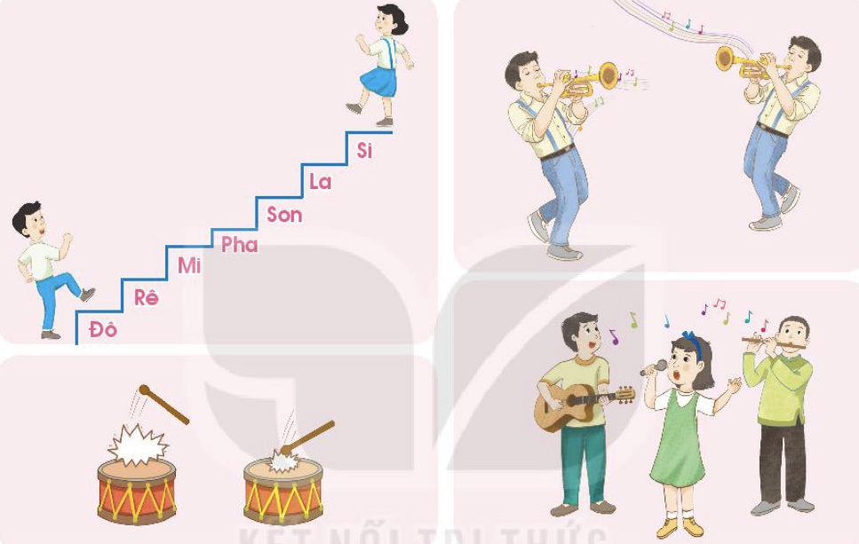
1
2
4
3

Slide 4
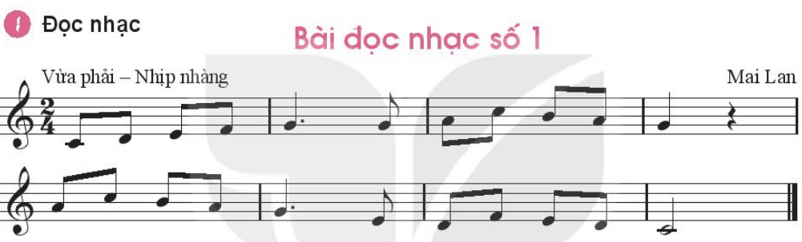

Nội dung 2: Bài đọc nhạc số 1

Slide 5
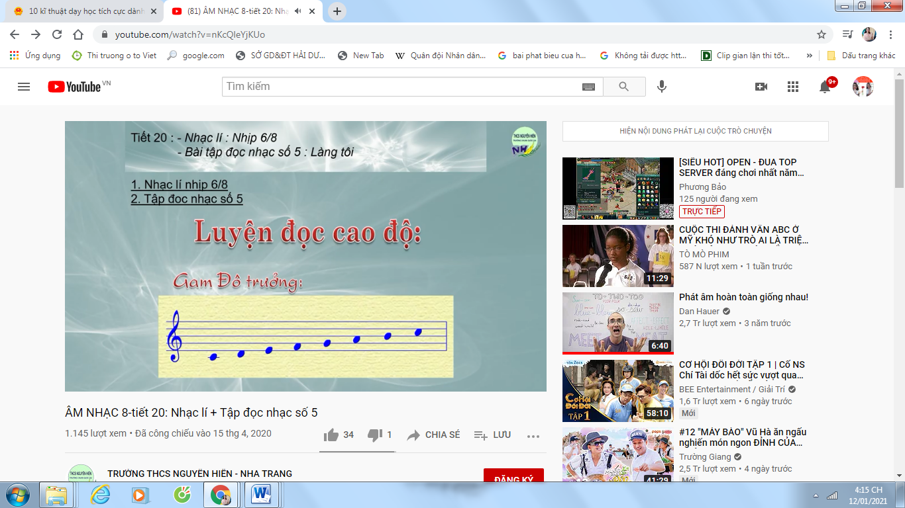
LUYỆN GAM C

Slide 8
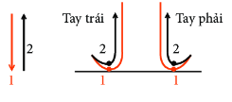

Slide 9

Bài tập về nhà:
Học thuộc TĐN số 1
Tìm hiểu thêm về một số thuộc tính của âm thanh

